Slide 1
PITCH
CONQUISTE SEU CLIENTE!

Slide 2
O que é?
APRESENTAÇÃO
RÁPIDA
3 – 5 minutos
DESPERTAR INTERESSE
CONQUISTA PARA UMA OUTRA CONVERSA
DICA
CLAREZA;
OBJETIVIDADE;
SEGURANÇA;
AUTOCONFIANÇA;
EMPOLGANTE;

Slide 3
Para quê serve?
Fazer você pensar em seu negócio tal como um investidor: com desapego e objetividade;
Para que você venda sua ideia para família, sócio, governo, investidores, fornecedores, colaboradores, imprensa, empresas, etc...
Para que você tenha uma estória empolgante, coesa e viral;
Para garantir que você faça algo relevante e crie valor (ver o que estava lá e ninguém viu!)

Slide 4
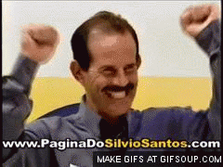
COMUNICAÇÃO NÃO É O QUE VOCÊ FALA, É O QUE AS PESSOAS ENTENDEM!!!!

Slide 5
ESTRUTURA DO PITCH

Slide 6

1) Introdução
As pessoas têm que ter uma ideia clara do que sua ideia faz!
DICA: O PRIMEIRO SLIDE FAZ PARTE E COMECE COM A FRASE MAIS IMPORTANTE! GANHA-SE ATENÇÃO NOS PRIMEIROS 5 SEGUNDOS

Slide 7
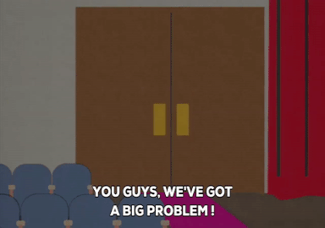
2) Oportunidade
Qual o problema grande e cabeludo que sua empresa vai resolver?
DICA: USE DADOS IMPACTANTES (o quão grande é esse problema?)

Slide 8

3) Solução
Mostre como você vai solucionar o problema e sanar a dor ou saciar um desejo!
DICA: USE DADOS IMPACTANTES (o quão grande é esse problema?)

Slide 9

4) Clientes
Evidenciar o tamanho do mercado!
DICA: encontrar um nicho pode ser uma boa solução!

Slide 10

5) Modelo de Negócio
Como será monetizado/ganhará dinheiro?
DICAS: encontrar um nicho pode ser uma boa solução!
DICAS: Falar como o seu produto/serviço agrega valor para seu cliente!

Slide 11
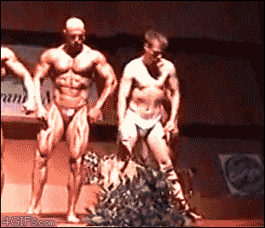
6) Competição
Quem pode comer seu peixe? Quem faz algo semelhante do que você faz?
DICA: falar da concorrência, mas ENALTECER qual o seu DIFERENCIAL!!!

Slide 12
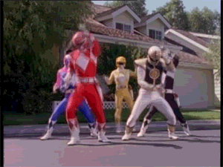
7) Equipe
As pessoas têm que achar a equipe empolgante, energética, perfeita para executar o plano. Por que vocês e não os outros?
DICA: uma equipe mais eclética tende a se complementar!

Slide 13
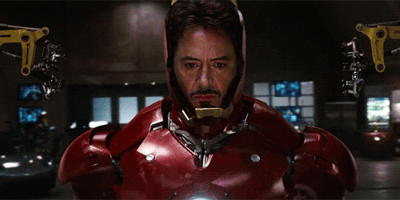
8) Próximos passos
Quais serão as possíveis melhorias que serão realizadas?

Slide 14
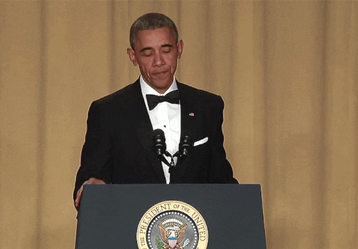
9) Punch
Termine a apresentação com uma frase impactante!!

Slide 15

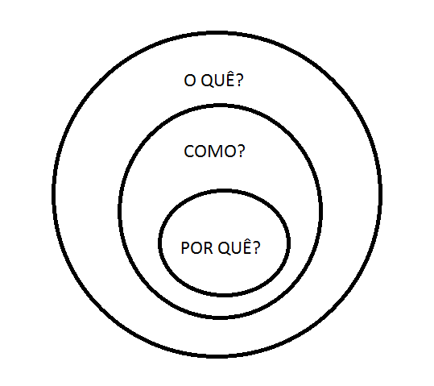
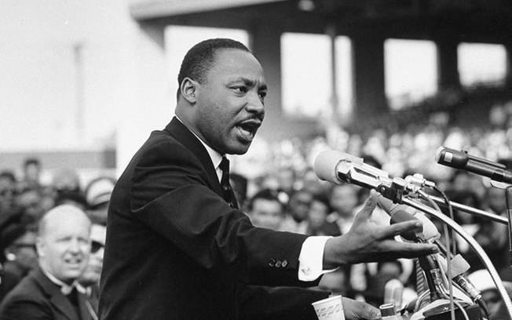
DICAS EXTRAS
TEORIA DO CÍRCULO DOURADO – SIMON SINEK
COMECE PELO PORQUÊ!!!
https://www.ted.com/talks/simon_sinek_how_great_leaders_inspire_action?language=pt-br#t-56712

Slide 16
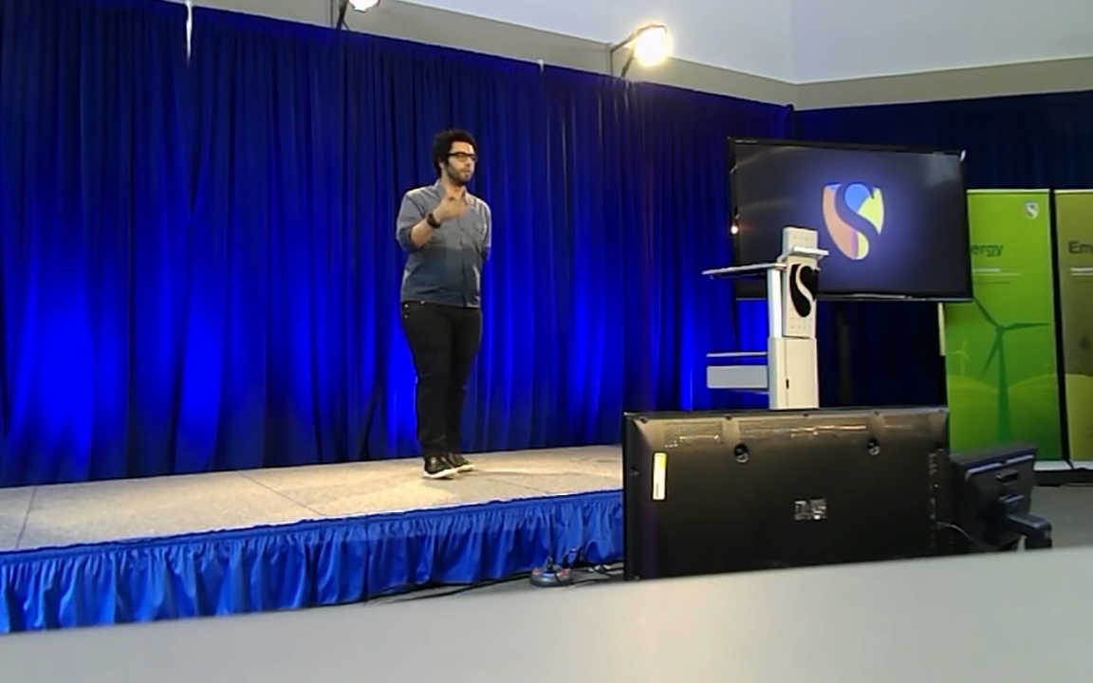
DICAS EXTRAS
Blindfolded ignite presentation - Ignite vendado (CORRECT)
https://www.youtube.com/watch?v=8Xf7eD3gz-k

Slide 17

Jorge Felipe Gonçalves Zanetti
Sebrae Franca
16 99280-4472
jorgefgz@sebraesp.com.br

